Slide 1
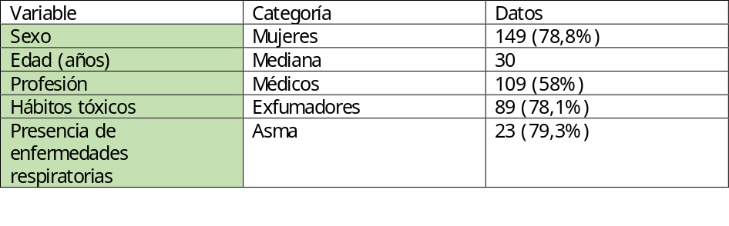
PREVALENCIA Y PATRONES DE USO DE CIGARRILLOS ELECTRÓNICOS EN EL PERSONAL SANITARIO DEL HOSPITAL DE JEREZ DE LA FRONTERA
D. Santos Medina, M. Utrero Rico, I. Romero Espejo, P. Erdozain Pérez, S. Rivera González, J. G. Soto Campos. Hospital Universitario Jerez de la Frontera
INTRODUCCIÓN Y OBJETIVOS
La recogida de datos se llevó a cabo mediante dos formatos: en papel y en Google Forms. Se recogieron datos sociodemográficos, historial tabáquico, tipo y frecuencia de uso, motivos, percepción de daño, formación recibida y presencia de enfermedades respiratorias. El análisis fue descriptivo mediante frecuencias, medianas y porcentajes.
El uso de cigarrillos electrónicos se ha extendido como alternativa al tabaco tradicional. Los aerosoles generados por estos dispositivos contienen sustancias potencialmente tóxicas que pueden favorecer la inflamación e incrementar el riego oncogénico y daño pulmonar. Conocer las percepciones del personal sanitario es esencial, ya que sus recomendaciones tienen impacto directo en la educación y prevención poblacional.
Determinar la prevalencia de uso entre el personal sanitario del Hospital de Jerez de la Frontera, analizar motivos de inicio y mantenimiento, prevalencias según categoría profesional y turnos de trabajo, relacionar el vapeo con el tabaquismo previo y evaluar intención de abandono y conocimientos sobre sus riesgos.
RESULTADOS
CARACTERÍSTICAS DE LA POBLACIÓN (n= 190)
METODOLOGÍA
Estudio observacional transversal mediante encuesta anónima realizada en 2025 en un periodo de 3 semanas al personal sanitario del Hospital de Jerez de la Frontera.

Slide 2
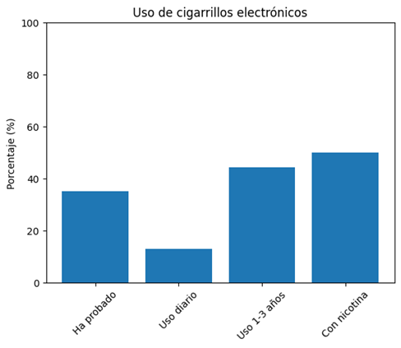
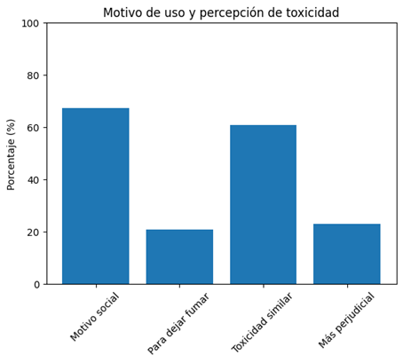
El 78,2% no había recibido formación reciente sobre sus riesgos y el 96% no lo recomendaba a pacientes.
CONCLUSIONES
El personal sanitario encuestado del Hospital de Jerez presenta una visión crítica del cigarrillo electrónico, considerándolo tan dañino como el tabaco y sin recomendarlo como herramienta de deshabituación. Aunque un tercio lo ha probado, su uso diario es bajo y motivado sobre todo a razones sociales. La falta de formación específica resalta la necesidad de reforzar estrategias educativas sobre los efectos del vapeo y su impacto en la salud pública.

